Slide 1
Профилактика, реабилитация и некоторые вопросы общей онкологии.
Выполнил: ординатор 2 года Журавлёв Степан Сергеевич
Ижевск-2023

Slide 2
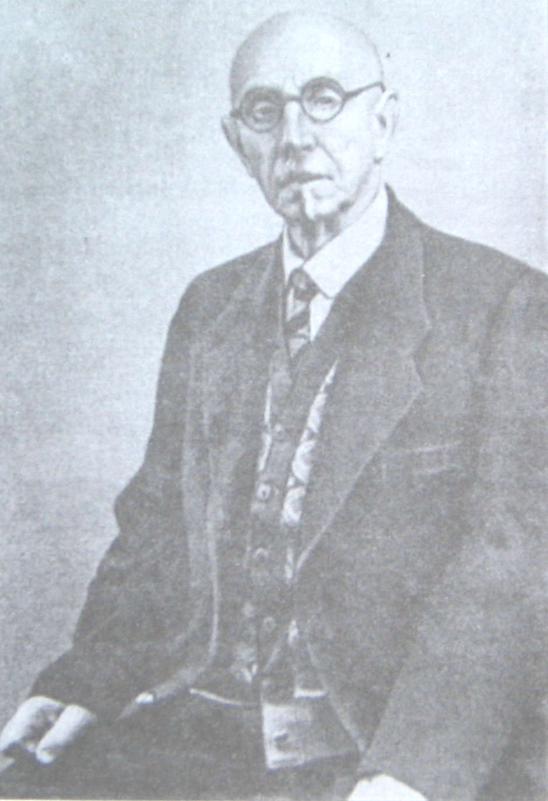
"Мы знаем уже так много о причинах рака, что не только возможно, но и совершенно необходимо поставить противораковую борьбу на рельсы профилактики"

Slide 3
Определение:
Профилактика-комплекс мероприятий, направленных на сохранение и укрепление здоровья и включающих в себя формирование здорового образа жизни, предупреждение возникновения и (или) распространения заболеваний, их раннее выявление, выявление причин и условий их возникновения и развития, а также направленных на устранение вредного влияния, на здоровье человека факторов среды его обитания (ФЗ - 323 от 21.11.2011, редакция от 31.07.2020 г « Об основах охраны здоровья граждан в РФ).
Согласно определению ВОЗ, профилактика заболеваний – мероприятия, направленные на предупреждение болезней: борьба с факторами риска, иммунизация, замедление развития заболевания и уменьшение его последствий (ВОЗ, 1999г.).

Slide 4
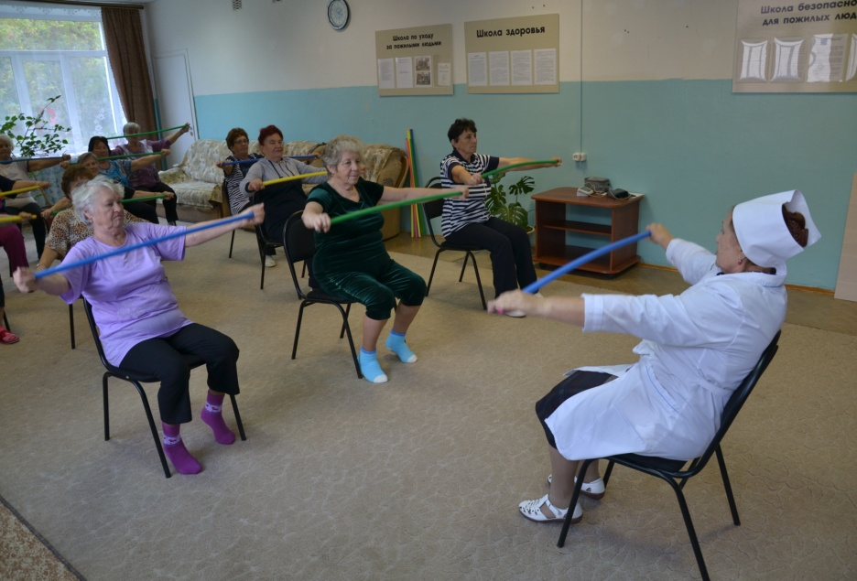
Виды профилактики:
Индивидуальная профилактика
Групповая профилактика
Общественная (популяционная) профилактика

Slide 5
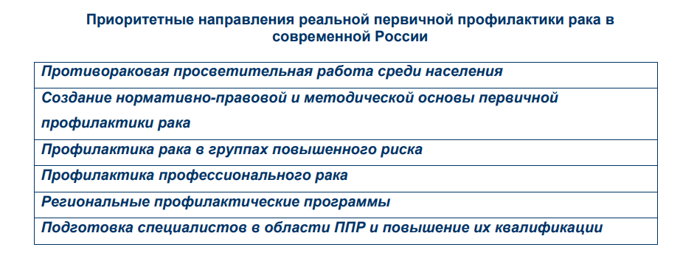
Первичная профилактика:
«понимается система регламентированных государством социальногигиенических мероприятий и усилий самого населения, направленных на предупреждение возникновения злокачественных опухолей и предшествующих им предопухолевых состояний путем устранения, ослабления или нейтрализации воздействия неблагоприятных факторов окружающей человека среды и образа жизни, а также путем повышения неспецифической резистентности организма. Система мероприятий должна охватывать всю жизнь человека, начиная с антенатального периода»

Slide 6
Профилактика вторичная – комплекс медицинских, социальных, санитарно-гигиенических и психологических и иных мер, направленных на раннее выявление и предупреждение обострений, осложнений и хронизации заболеваний, ограничений жизнедеятельности, вызывающих дезадаптацию больных в обществе, снижения трудоспособности, в том числе инвалидизации и преждевременной смертности.

Slide 7
Диспансеризация, диспансерное наблюдение, профилактический осмотр, скрининг. В чем разница?
Диспансеризация представляет собой комплекс мероприятий, включающий в себя профилактический медицинский осмотр и дополнительные методы обследований, проводимых в целях оценки состояния здоровья (включая определение группы здоровья и группы диспансерного наблюдения) и осуществляемых в отношении определенных групп населения в соответствии с законодательством Российской Федерации
Профилактический медицинский осмотр — это комплекс медицинских обследований, проводимый в целях раннего выявления состояний, заболеваний и факторов риска их развития.

Slide 9
Условия для проведения скрининга, согласно Wilson&Junger (1968):
1) заболевание, являющееся объектом изучения, должно быть важной проблемой здравоохранения; 2) должно существовать достаточно эффективное лечение больных с выявленными при скрининге заболеваниями; 3) должны иметься возможности для дальнейшего уточнения и верификации диагноза, а также лечения; 4) заболевание должно иметь ясно распознаваемую преклиническую фазу; 5) должен существовать удобный скрининговый тест или исследовательский метод, регистрирующий эту фазу; 6) метод обследования должен быть приемлем для популяции; 7) течение заболевания, развитие от преклинической до клинической фазы должно быть достаточно изучено; 8) должна существовать общепринятая стратегия в отношении лечения пациенток; 9) затраты на больных, включая уточнение диагноза и лечение, должны быть экономически оправданы в отношении общих затрат национальной службы здравоохранения.

Slide 10
Входит ли диспансерное наблюдение в понятие диспансеризации?
Диспансерное наблюдение – это наблюдение за состоянием здоровья лиц, уже страдающих хроническими заболеваниями, функциональными расстройствами, иными состояниями, в целях выявления и предупреждения осложнений, обострений заболеваний, иных патологических состояний, их профилактики и осуществления медицинской реабилитации.

Slide 11
Этап | Содержание | Цель
ПЕРВИЧНАЯ ПРОФИЛАКТИКА РАКА | Предупреждение возникновения качественных опухолей и предшествующих им предопухолевых состояний | Снижение заболеваемости
ВТОРИЧНАЯ ПРОФИЛАКТИКА РАКА | Раннее выявление и лечение начальных стадий онкологических заболеваний и предшествующих им предопухолевых состояний | Уменьшение смертности и инвалидизации
ТРЕТИЧНАЯ ПРОФИЛАКТИКА РАКА | Предупреждение возникновения, а также раннее выявление и лечение возможных рецидивов заболевания в период после завершения основного курса лечения | Предупреждение рецидивов
Третичная профилактика (реабилитация,восстановление), включает мероприятия по реабилитации больных, утративших возможность полноценной жизнедеятельности.

Slide 12
Реабилитация в онкологии – это активный процесс, направленный на полное или частичное восстановление физических функций организма, нарушенных вследствие заболевания.
Реабилитация начинается с момента постановки диагноза и проводится на протяжении всех этапов лечения и после него.
Медицинская
Социальная
Психологическая
Профессиональная

Slide 13
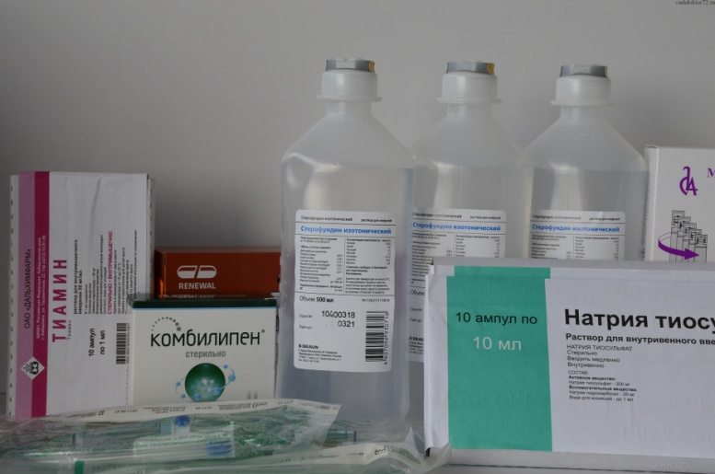
Пререабилитация: комплексный подход к началу специального противоопухолевого лечения
Программа пререабилитации включает в себя ряд основных компонентов: 1. Психологическая поддержка. 2. Лечебная гимнастика. 3. Предоперационное консультирование больных хирургом и анестезиологом. 4. Коррекция коморбидности. 5. Профилактика тромбоэмболических осложнений. 6. Радиопротекторы.

Slide 14
Первый этап реабилитации:
Осуществляется в раннем послеоперационном периоде, а при проведении лучевой терапии и химиотерапии – с 1-х суток от их начала.
Основными ранними послеоперационными осложнениями являются: 1) лимфорея (до 100% случаев), серома; 2) кровотечение (при неадекватном гемостазе), гематома; 3) расхождение краев раны и краевой некроз кожи; 4) инфицирование (нагноение) послеоперационной раны; 5) флебит, тромбофлебит вен конечностей. 6) невропатия, плексопатия.

Slide 15
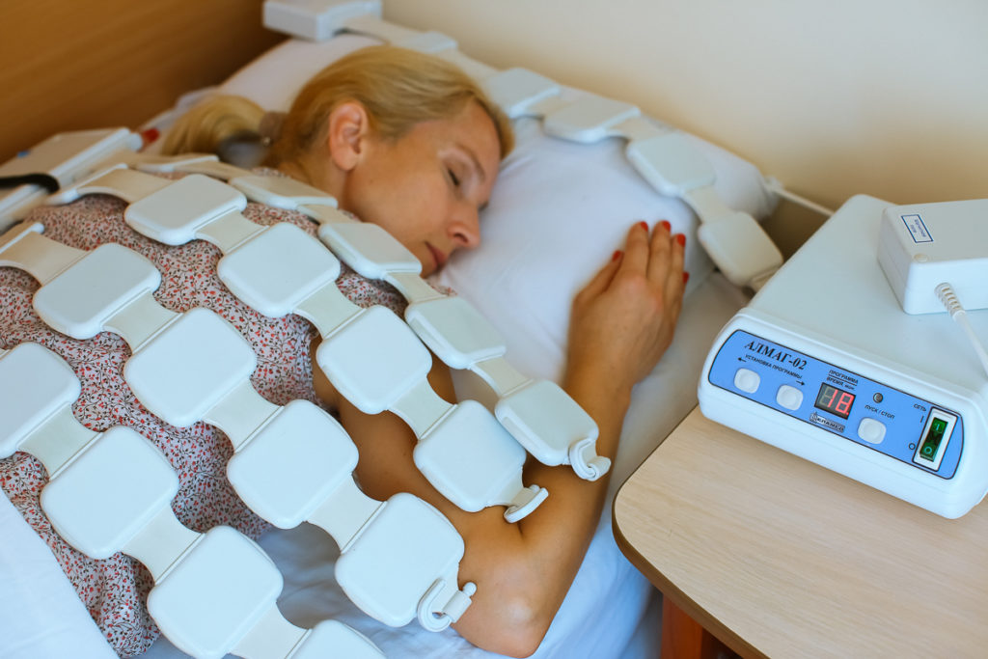
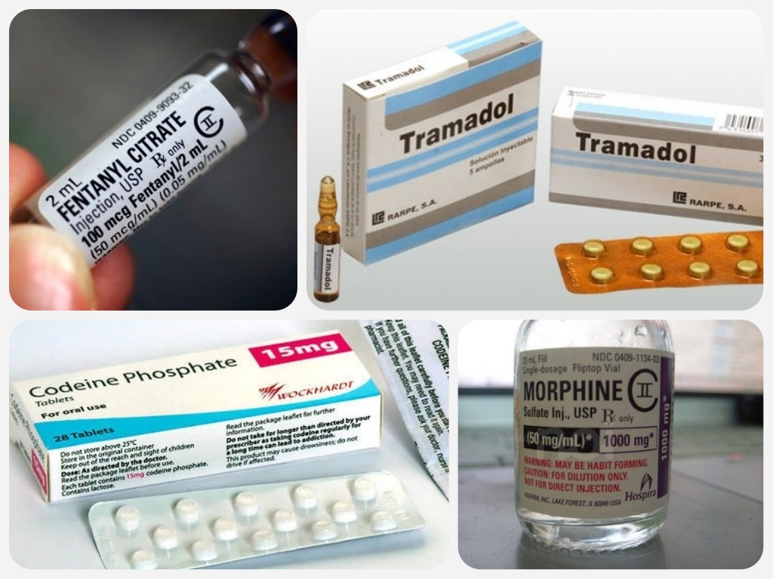
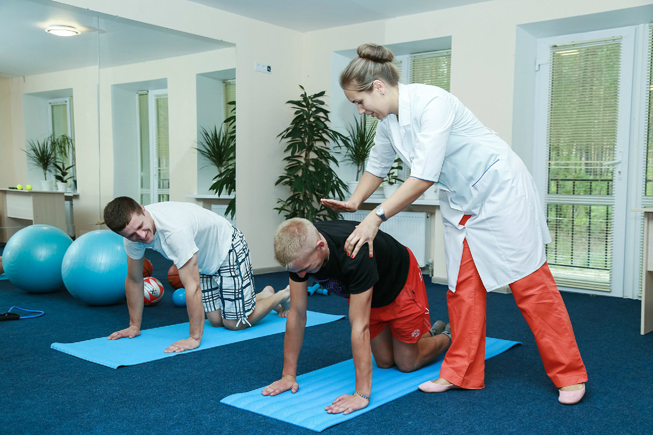
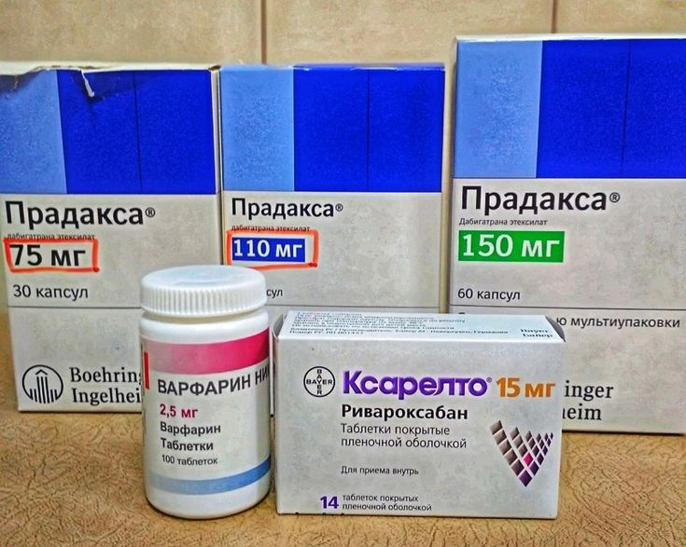
1. Психологическая реабилитация.
2. Адекватное обезболивание.
3. Профилактика инфекционных осложнений и лимфореи.
4. Профилактика венозных тромбоэмболических осложнений.
5. Лечебная гимнастика.
6. Методы физиотерапии.

Slide 16
Программа реабилитации больных в химиотерапевтическом стационаре:
1. Психологическая реабилитация.
2. Лечебная гимнастика.
3. Профилактика венозных тромбоэмболических осложнений.
4. Профилактика экстравазации.
5. Профилактика тошноты и рвоты.
6. Профилактика алопеции.
7. Профилактика лейкопении.
8. Коррекция периферической полинейропатии.
9. Нутритивная поддержка.
10. Методы физиотерапии.

Slide 17
Программа реабилитации больных в радиотерапевтическом стационаре:
1. Психологическая реабилитация.
2. Лечебная гимнастика.
3. Профилактика венозных тромбоэмболических осложнений
4. Нутритивная поддержка.
5. Лечение ранних лучевых повреждений тканей.
6. Методы физиотерапии.

Slide 18
Второй этап реабилитации:
Дальнейшая маршрутизация больных планируется мультидисциплинарной реабилитационной бригадой, состоящей из врачей: онколога, терапевта, хирурга, невролога, физиотерапевта, медико-социального эксперта, специалиста по медицинской реабилитации, врача по ЛФК, медицинского психолога, а также других врачей-специалистов (по необходимости).
II этап реабилитации осуществляется в стационарных условиях медицинских организаций. При наличии у больных ранних осложнений противоопухолевой терапии они переводятся из хирургических и других отделений в отделение реабилитации медицинской организации, а при развитии поздних осложнений – по показаниям подлежат госпитализации в специализированные реабилитационные центры или отделения реабилитации.

Slide 19
Использование шкалы реабилитационной маршрутизации. Общие показания для госпитализации больных:
• 0 баллов – нет симптомов; • 1 балл – отсутствие значимых нарушений жизнедеятельности, несмотря на наличие симптомов заболевания; • 2 балла – легкое нарушение функции жизнедеятельности (не может выполнять активность, которая имелась до заболевания, но может ухаживать за собой, не нуждается в наблюдении); • 3 балла – нарушение жизнедеятельности, умеренное по своей выраженности (может самостоятельно передвигаться и выполнять простую работу, нуждается в помощи при выполнении сложных действий (приготовление пищи, поход в магазин и пр.), может проживать одна дома без помощи от 1 сут до 1 нед; • 4 балла – не может передвигаться самостоятельно, без посторонней помощи, нуждается в помощи при выполнении повседневных задач, может проживать одна дома без помощи до 1 сут; • 5 баллов – грубое нарушение процессов жизнедеятельности, больная прикована к постели, не может быть оставлена одна дома без посторонней помощи; • 6 баллов – нарушение жизнедеятельности крайней степени тяжести – хронические нарушения сознания или глубокий двигательный дефицит

Slide 20
Противопоказания для госпитализации больных в реабилитационные центры (отделения реабилитации):
• инфекционные заболевания, требующие госпитализации в специализированные стационары или имеющие высокую степень контагиозности; • кожно-венерические заболевания; • наличие показаний для оперативного вмешательства или применения специальных методов лечения в специализированных стационарах/отделениях; • психические расстройства (деменция, эпилепсия и др.) с грубыми нарушениями психоэмоциональной сферы; • все формы алкоголизма и наркомании; • лихорадка неясного генеза; • беременность

Slide 21
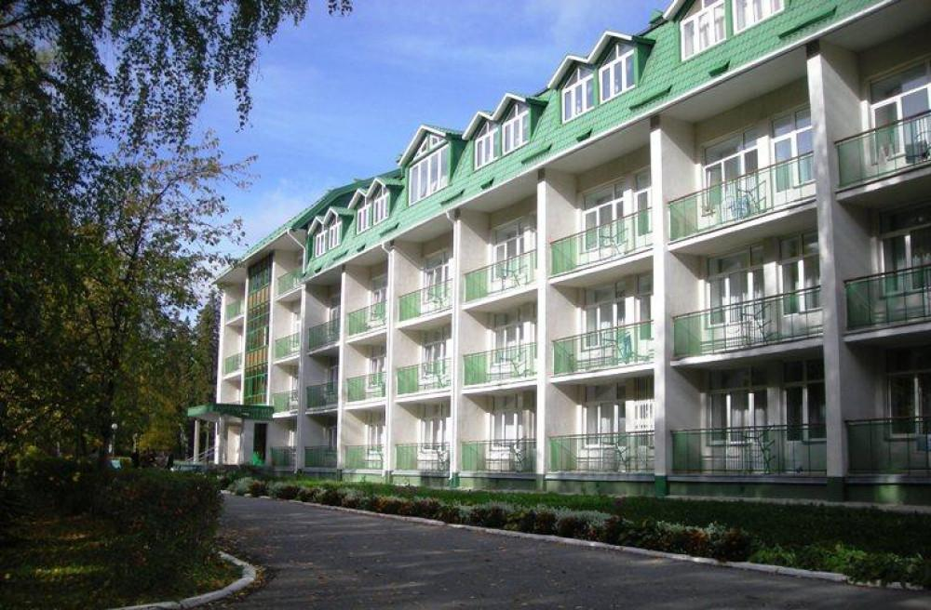
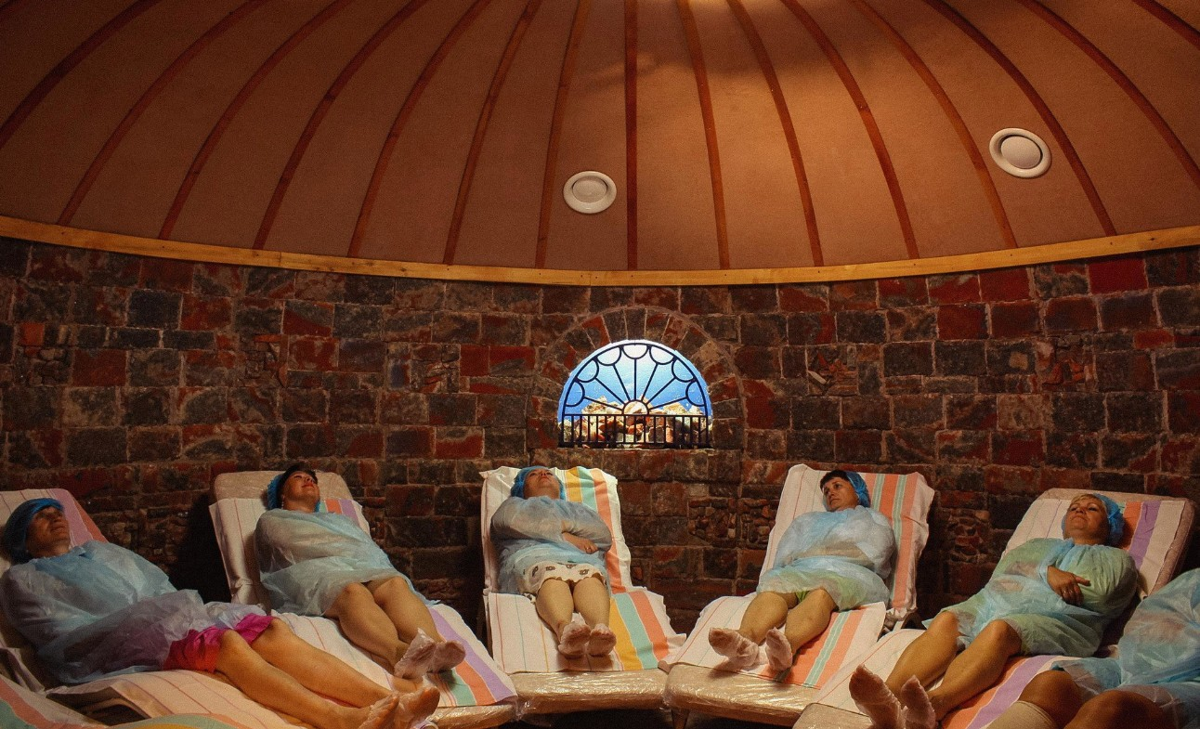
Третий этап реабилитации
осуществляется в амбулаторно-поликлинических условиях: в отделениях и кабинетах реабилитации амбулаторно-поликлинических учреждений, либо по принципам амбулаторного посещения или дневного стационара в специализированных стационарных реабилитационных центрах, либо отделениях реабилитации, а также в санаторно-курортных учреждениях.

Slide 22
Циторедукция
Целью циторедуктивных операций является создание благоприятного фона для последующей противоопухолевой лекарственной терапии, эффективность и сама возможность проведения которой зависят от объема опухоли, оставшейся в организме больного после хирургического вмешательства.

Slide 23
Эффективность данного типа лечения:
1) неэффективность фармакологических препаратов снимается удалением основной массы опухоли со слабым кровотоком; 2) эффективность химиопрепаратов связана с высокой митотической активностью малых опухолей; 3) наименьшие остаточные опухоли требуют меньшего количества курсов химиотерапии, в то время как при больших массивах повышается вероятность появления резистентных форм; 4) удаление основных опухолевых масс приводит к относительной нормализации иммунной системы;

Slide 24
Циторедуктивные операции можно разделить на три категории:
1) полное удаление опухолевого очага со всеми видимыми отдаленными метастазами;
2) частичная опухолевая циторедукция, которая заключается в удалении первичной опухолии части отдаленных метастазов, либо в удалении первичного опухолевого очага, при этом отдаленные метастазы остаются;
3) удаление отдаленных метастазов в различные сроки после ранее выполненной радикальной или циторедуктивной операции.

Slide 25
По срокам их выполнения:
– первичная циторедуктивная операция – предусматривает удаление максимально возможного объема опухоли и метастазов перед началом лекарственной терапии; – промежуточная или интервальная циторедуктивная операция – выполняется после короткого курса индукционной химиотерапии (обычно 2–3 курса). Выполнение операции на данном этапе является приемлемым подходом в терапии пациенток, у которых первая операция была либо пробной, либо малоуспешной; – операция «Second look» – диагностическая лапаротомия, которая выполняется для оценки остаточной опухоли у больных без клинических проявлений заболевания после курсов химиотерапии. Данная тактика в настоящее время широко не используется, т.к. в результате не приводит к улучшению выживаемости; – вторичная циторедуктивная операция – выполняемые по поводу рецидива заболевания; – паллиативные операции – в основном производятся для облегчения состояния, например, при кишечной непроходимости на фоне спаечного процесса или прогрессировании заболевания.

Slide 26
Паллиативные методы предусматривают мероприятия, направленные на уменьшение массы опухоли (числа опухолевых клеток в организме) или задержку темпа ее роста. Основной целью паллиативных операций являются предотвращение тяжелых осложнений опухолевого процесса. (перфорации полого органа, стеноза его просвета, кровотечения из опухоли или магистральных сосудов) и улучшение качества жизни больного.
Симптоматические операции выполняют с целью устранения того или иного ведущего патологического симптома, зачастую представляющего непосредственную угрозу жизни больного (непроходимость ЖКТ, кровотечение из опухоли и др.).

Slide 27
Как и циторедуктивные, паллиативные операции можно разделить на две группы:
1) операции, которые устраняют осложнения, вызванные опухолью, и не имеют своей целью вмешательство на опухоли (симптоматические);
2) отличаются от первых тем, что при них часть опухолевой ткани (первичная опухоль или метастазы) удаляется, т. е. выполняется циторедукция.

Slide 28
Все циторедуктивные операции в той или иной степени являются паллиативными, но не все паллиативные операции –циторедуктивные.

